Slide 1





Velkommen til Skolestartkurs 2021

Slide 2
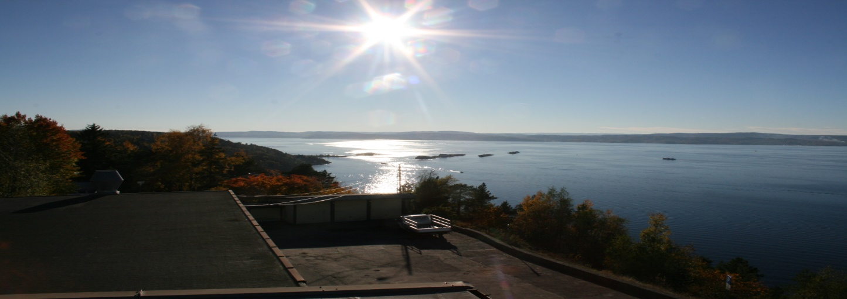
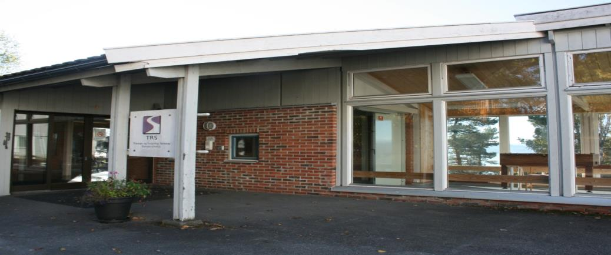
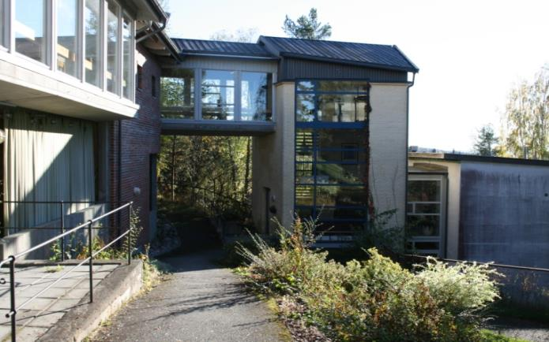
TRS –et nasjonalt kompetansesenter for sjeldne medfødte diagnoser

Slide 3
TRS er en del av nasjonal kompetansetjeneste for sjeldne diagnoser (NKSD)
TRS er en del av Sunnaas sykehus på Nesodden

Slide 5
3 hovedområder
Kompetansebygging
Kunnskapsspredning
Likeverdig tilbud

Slide 6
Tilbud ved TRS
Lav terskel –tar i mot henvendelser uten henvisning
Oppfølging og rådgivning gjennom telefon og videokonferanse
Lokal oppfølging på hjemstedet
Kurs ved senteret
Opphold på senteret; individuelt tilrettelagt
Hva gjør vi nå i corona-tiden?
Ikke regelmessige kontroller, behandling eller koordinering av tjenester til enkeltpersoner over tid
Informasjonsmateriell om diagnosegruppene finner dere på våre nettsider: www.sunnaas.no/trs

Slide 7

På TRS er vi organisert i team
Team for kommunikasjon og digital virksomhet
Kunnskapsteam
Diagnoseteam
Tematisk forskningsgruppe (TFG)

Slide 8
Sjeldne diagnosegrupper ved TRS
Vi har delt diagnosegruppene inn i to; Bindevevssykdommer og Skjelettdysplasier
Har mange hundre undergrupper –vi vet enda ikke om alle!
Det står oppført ca. 100 ulike diagnoser på vår nettside

Slide 9
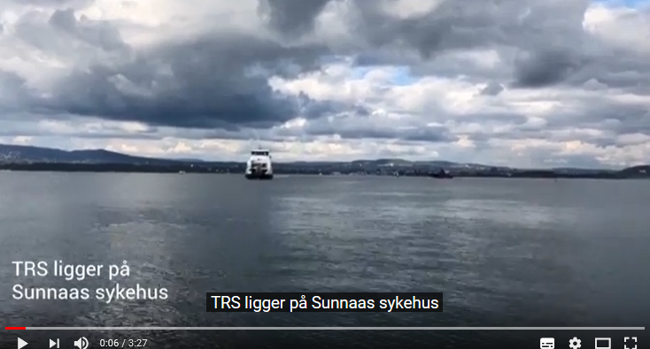
Mer om hva TRS gjør
TRS filmen: https://www.youtube.com/watch?v=UKesy89whp0

